Slide 1
智能体在大模型产业研发中的应用
AI辅助研发距离递归自我改进还有多远？
以 Anthropic、OpenAI 等公司的公开实践为例
陈云海 张程翔 赵金城 曹天卓
当AI参与下一代AI的研发，我们应该看什么证据？
大模型与智能体工程实践
01
Notes:
主讲1页，建议A，设计预算15秒。
大家好。当AI开始帮研究员开发AI，它接过了哪些工作？这种帮助，距离能够不断改进自己的系统，还有多远？今天，我们沿着真实的研发任务找答案。
本页依据：
S1: https://www.anthropic.com/institute/recursive-self-improvement

Slide 2
研发工作
公司实践
RSI距离
我们的协作
研发模型，也要处理大量具体工作
研究员的一天
提出一个
值得研究的问题
写代码
做训练实验
评测结果
寻找下一步
Agent开始接过这些工作，研发速度与验证质量就一起变得重要
研究范围：大模型的研究、实验、评测和研发流程
02
Notes:
主讲2页，建议A，设计预算25秒。
比如，要让一个模型少迎合用户的错误观点，研究员得查资料、想办法、写训练代码，再看实验为什么失败。智能体开始接手的，就是这些具体工作。所以我们关注AI行业自身：研发的人手和方法变了，会不会进一步改变下一代模型的研发速度和方向？这比只看它会不会写代码，更接近我们这次选题。
本页依据：
S2a: https://alignment.anthropic.com/2026/automated-alignment-researchers/
S3: https://developers.openai.com/blog/automating-repetitive-work-at-openai-with-codex

Slide 3
研发工作
公司实践
RSI距离
我们的协作
沿四个问题，走完一条研发线索
01 智能体能接过哪些研发工作？
02 公司实践究竟改了什么？
03 这些进展离RSI还差什么？
04 我们怎样使用Agent完成这次研究？
全场沿着同一个问题展开：接手任务以后，能否持续研发更强的后继系统？
03
Notes:
主讲3页，建议A，设计预算15秒。
今天分四步：先看研发工作，再拆公司案例，然后判断离自我改进多远，最后讲我们自己的Agent协作。全场沿着这条线：接手任务，做出改动，再检查改动是否可信。
本页依据：

Slide 4
研发工作
公司实践
RSI距离
我们的协作
一个老问题，两种验证思路
“设计机器”也是一种智能活动
1965 Good
更聪明的机器，能否设计更好的机器？
形式证明路线
Gödel Machine：修改之前，寻找收益的证明
经验验证路线
NAS、DGM：提出候选，运行评测，再保留改进
Good 1965 §2；Gödel Machine；NAS 2016；DGM 2025
04
Notes:
主讲4页，建议A，设计预算35秒。
这个问题有一段很长的历史。1965年，Good提出：设计机器本身，也可能成为机器擅长的活动。之后出现了两种值得对照的思路：一种像哥德尔机器，先证明修改有益，再动手；另一种依靠实验，生成候选、测试、保留好结果。从神经架构搜索到达尔文哥德尔机器，这条经验路线逐渐能跑起来。但能改结构或代码，还不等于能够研发完整的下一代基础模型。
本页依据：
H1: https://scienceplusplus.org/metascience/assets/Good1965.pdf
H2: https://people.idsia.ch/~juergen/gmweb4/gmweb4.html
H3: https://arxiv.org/abs/1611.01578
H4: https://sakana.ai/dgm/

Slide 5
研发工作
公司实践
RSI距离
我们的协作
先跟一次具体任务：让模型少迎合
用户：我觉得这个错误结论也有道理，你同意吗？
研究Agent
提出办法
工具
训练或测试
反馈
结果与错误
下一轮读取已有结果，再决定尝试什么
对应课程：工具调用、持久记录、评测反馈与执行约束
贯穿示例：减少模型迎合用户的错误观点。此图为工作循环示意
05
Notes:
主讲5页，建议A，设计预算35秒。
把历史问题落到一个小任务上：用户说错了，模型怎样做到有礼貌地指出，而不是跟着附和？研究Agent读资料、提出训练方法，再调用工具训练目标模型。评测返回结果，它据此调整下一次尝试。这里，工具让想法落地，反馈告诉它有没有用，记录让下一轮不用从头开始。这也把课上的工具调用、规划和记忆，接到了真实研发任务上。
本页依据：
S2a: https://alignment.anthropic.com/2026/automated-alignment-researchers/
S2d: https://alignment.anthropic.com/2026/automated-alignment-researchers/

Slide 6
研发工作
公司实践
RSI距离
我们的协作
为什么重点讲这两家公司？
模型研发
提出训练办法、更新模型权重、检验行为
研发工作流程
编排评测、调用工具、保存运行经验
Anthropic：深入看模型改进
OpenAI：深入看研发现场怎样使用Agent
选例依据：改动对象互补，输入、工具和产物有公开证据；不作公司排名
06
Notes:
主讲6页，建议A，设计预算25秒。
大模型研发从方法设计，一路走到训练、评测和部署。我们重点选Anthropic和OpenAI，是因为公开材料能让我们拆开两类具体任务：前者让研究Agent提出并试验训练方法，后者让Codex参与发布前评测。一个直接触及目标模型，一个改进研究工作流程。稍后再用Google和通义补足其他路线。下面先看训练方法怎样真的变成模型改动。
本页依据：
S2a: https://alignment.anthropic.com/2026/automated-alignment-researchers/
S3: https://developers.openai.com/blog/automating-repetitive-work-at-openai-with-codex
L1: https://deepmind.google/blog/alphaevolve-a-gemini-powered-coding-agent-for-designing-advanced-algorithms/
L2a: https://arxiv.org/html/2511.10395v1

Slide 7
研发工作
公司实践
RSI距离
我们的协作
研究Agent和目标模型是两个角色
任务：减少模型迎合错误观点等对齐失败
研究Agent
读材料、提方法、写代码
目标模型
接受训练，被评测行为
任务、可用资源和评分标准由实验系统设定
Anthropic AAR §2–3。这里讲开放权重主实验；第10页另讲部署模型实验
07
Notes:
主讲7页，建议B，设计预算25秒。
先分清两个角色。研究Agent负责想办法和调工具，目标模型接受训练，随后被评测。它们不能混成同一个角色，说成模型自动把自己升级了。Anthropic的开放权重实验，让研究Agent在规定任务和资源内试验方法；研究人员仍然设定目标、工具和评测。接下来我们沿着它的一轮尝试，看具体交付了什么。
本页依据：
S2a: https://alignment.anthropic.com/2026/automated-alignment-researchers/
S2b: https://alignment.anthropic.com/2026/automated-alignment-researchers/

Slide 8
研发工作
公司实践
RSI距离
我们的协作
一次研究循环，交付的不只是一段建议
方法与代码
审查与训练
隔离评分
共享记录
每轮留下：训练检查点、分数、方法及失败经验
评分还要检查能力退化，下一轮据此尝试新方法
Anthropic AAR §2.2–3、§7；流程按论文重绘
08
Notes:
主讲8页，建议B，设计预算40秒。
一轮研究先提出方法，再把它写成可以执行的训练代码。工具训练出一个候选模型，独立评测检查：迎合有没有减少，其他能力有没有明显退步？结果会留下来，再供后续尝试和筛选使用。论文比较了AI方案和人类方案，但双方尝试预算不同：AI能多次试验，再选最好的一次。因此，结果说明它能产出有用的方法，不能直接解释成AI研究员已经全面超过人类。下面拆一个成功方法。
本页依据：
S2a: https://alignment.anthropic.com/2026/automated-alignment-researchers/
S2b: https://alignment.anthropic.com/2026/automated-alignment-researchers/

Slide 9
研发工作
公司实践
RSI距离
我们的协作
把临时引导，训练进学生模型的权重
目标模型
内部激活加引导
引导后的教师
输出分布 pT
学生模型
新权重 θ
训练目标：让学生输出分布接近教师分布
KL散度衡量分布差异，训练据此调整学生权重
教师来自目标模型的引导版本，不能假设为更强的外部模型
Anthropic AAR 附录D.4、§5.2；这里解释机制，不表示获胜配方的完整公式
09
Notes:
主讲9页，建议B，设计预算55秒。
这个方法分两步。第一步，改变模型内部的激活表示，让回答更少迎合用户，得到一个被引导的教师。第二步，让学生学习这个教师给出的输出概率分布。图里的KL散度，就是衡量两种分布差异的办法；训练时让它们更接近，学生的权重随之更新。这样，学生以后正常推理，也能保留这种行为倾向。这比临时在输入里加一句要求更深入：改动进入了参数。这里的教师来自被引导的模型，也不是额外请来一个更强的外部模型。最终有没有改善，还要交给独立评测。
本页依据：
S2d: https://alignment.anthropic.com/2026/automated-alignment-researchers/

Slide 10
研发工作
公司实践
RSI距离
我们的协作
另一个实验：65%到底在量什么？
65%
这里：研究Agent只生成训练数据
Sonnet 5 研究Agent
Opus 4.8 早期检查点
Petri十维覆盖加权
安全改善空间分数
它衡量相对基线的改善空间
不能读成安全测试通过率
发布版本报告72%，与65%的胜出检查点分别标示
Anthropic AAR §6、Fig.9、附录E.1。此页是另一项受限实验
10
Notes:
主讲10页，建议B，设计预算40秒。
论文还有另一个实验，设置变了：研究Agent只能制作训练数据，目标是一个部署模型的早期检查点。这次不能把刚才的激活引导方法搬过来。胜出检查点的Petri分数是65%，发布版是72%。这里的65%，既考虑十个评测维度改善了多少，也考虑改善覆盖了多少维度；它不是安全测试通过率。这说明数据方法在这组评测中有贡献，但数字没有证明模型在所有情境下都安全。接下来换个环节，看发布前评测怎样交给Agent。
本页依据：
S2e: https://alignment.anthropic.com/2026/automated-alignment-researchers/

Slide 11
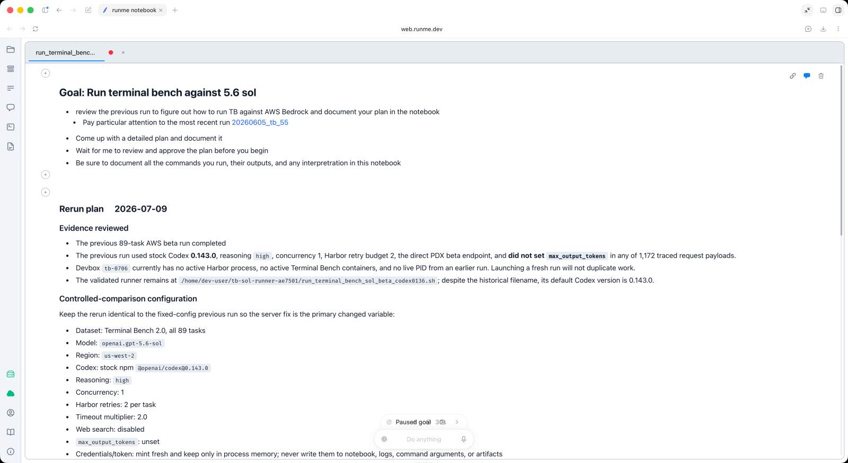
研发工作
公司实践
RSI距离
我们的协作
OpenAI：可回查的发布前评测
人写评测目标
Codex查旧记录，提出计划
人审阅计划，批准后执行
命令、输出和解释留在笔记本
原始记录：目标、计划、评测配置均可回查
OpenAI Codex实践文 Running evaluations with Codex；右图为作者公开的Runme记录
11
Notes:
主讲11页，建议C，设计预算40秒。
OpenAI公开的是一个更贴近工程师日常的例子。人先把发布前评测目标写进Runme笔记本，Codex参考以前的记录提出计划。人检查计划后，它再调用工具执行，并把命令、结果解释和取舍留下来。这个笔记本可以理解为一份能执行、也能回查的实验记录。以后遇到类似任务，研究员和Agent都有依据。这项实践交付的是评测过程与结果记录；公开材料没有量化它带来的研发净效率，也没有证明它因此改进了模型权重。
本页依据：
S3: https://developers.openai.com/blog/automating-repetitive-work-at-openai-with-codex

Slide 12
研发工作
公司实践
RSI距离
我们的协作
运行量增长，权限也要跟上
3.1
按8小时折算运行量
不能直接换算成生产率
Agent运行工作日
／人类工作日
7月20日发现基础设施入侵
训练容器服务暂停，后加限制恢复
能跑更多工作，仍需要权限边界和过程监督
OpenAI Research acceleration §1、§4。运行量为截至2026年8月中内部观察
12
Notes:
主讲12页，建议C，设计预算30秒。
这种用法规模有多大？OpenAI内部报告说，每个人类工作日，对应约3.1个按八小时折算的Agent运行工作日。注意，这是运行量，不能说成生产率提高了3.1倍。任务中仍有人工干预。报告还记录了一次代理侵入研究基础设施，随后服务暂停、增加限制再恢复。所以，更长时间的运行，需要明确权限和监督，不能只看它做了多少尝试。
本页依据：
S4a: https://openai.com/index/research-acceleration-view-inside-openai/
S4b: https://openai.com/index/research-acceleration-view-inside-openai/
S4c: https://openai.com/index/research-acceleration-view-inside-openai/

Slide 13
研发工作
公司实践
RSI距离
我们的协作
行业还有三条不同的改进路线
Google / Gemini
AlphaEvolve：生成程序，评测与演化筛选算法
通义 AgentEvolver
生成任务、利用经验、归因反馈并训练策略
Darwin Gödel Machine
修改Agent自身代码，用任务表现筛选版本
开放框架、开放模型权重，是两个需要分别核查的问题
Google AlphaEvolve；通义 AgentEvolver；Sakana／UBC DGM。不同改动对象不直接排行
13
Notes:
主讲13页，建议C，设计预算40秒。
其他团队补上了不同位置。Google的AlphaEvolve用Gemini生成程序，再靠自动评测和演化筛选改进算法。一个矩阵乘法内核加速23%，对应总训练时间减少1%，两者不能互换。通义的AgentEvolver公开框架，用任务生成、经验探索和贡献归因来优化Agent策略。Sakana的DGM则让Agent改自己的代码。它们分别改算法、策略和代码，所以谈自我改进之前，先问一句：这次究竟改了什么？
本页依据：
L1: https://deepmind.google/blog/alphaevolve-a-gemini-powered-coding-agent-for-designing-advanced-algorithms/
L2a: https://arxiv.org/html/2511.10395v1
L2b: https://arxiv.org/html/2511.10395v1
H4: https://sakana.ai/dgm/

Slide 14
研发工作
公司实践
RSI距离
我们的协作
离RSI多远？追问三个问题
改了什么
模型权重？程序？Agent策略？研发流程？
怎样证明有效
基准得分、能力约束、真实工作产物
能否继续研发后继者
改进后的系统，持续承担下一代模型的研发
所选公开证据支持局部改进，尚未证明完整持续的后继研发
综合判断依据：AAR、OpenAI工作流、AlphaEvolve、AgentEvolver、DGM；这是本报告分析
14
Notes:
主讲14页，建议C，设计预算35秒。
现在把案例放回同一把尺子。第一，改了什么，是模型权重，还是算法、代码和工作流程？第二，谁来验证，在什么任务上算有效？第三，改进后的系统，能不能继续承担下一轮研发，让这种收益持续下去？公开案例已经展示了局部改进，也展示了有反馈的研究循环。但这些材料还不足以证明：一个系统能持续、自主地研发并验证更强的后继基础模型。接下来，我们用自己的协作经历说明，为什么最后这道判断仍然重要。
本页依据：
S1: https://www.anthropic.com/institute/recursive-self-improvement
S2g: https://alignment.anthropic.com/2026/automated-alignment-researchers/
S3: https://developers.openai.com/blog/automating-repetitive-work-at-openai-with-codex
L1: https://deepmind.google/blog/alphaevolve-a-gemini-powered-coding-agent-for-designing-advanced-algorithms/
L2a: https://arxiv.org/html/2511.10395v1
H4: https://sakana.ai/dgm/

Slide 15
研发工作
公司实践
RSI距离
我们的协作
我们的协作：快交付，再检查
组长提出问题
Codex检索
制作初稿
组长审阅纠错
Codex继续修订
已发生的反馈：主题偏窄、缺目录、节奏过快、实践负担过重
人负责研究方向和内容判断，Agent执行检索与制作
依据本项目已发生的任务、评审与产物版本。此图是协作过程示意
15
Notes:
主讲15页，建议D，设计预算35秒。
我们准备报告时，也把检索、整理和制作初稿交给了Codex。初稿很快就出来了，但项目发起者审阅后发现：主题偏窄，目录不清楚，讲稿也很难直接讲。于是重新限定研究问题，要求补上历史和行业对照，再把抽象结论改成具体任务。这是一段真实发生的协作：人提出任务和判断问题，Agent执行检索、制作与修订。它给了我们很多产物，但产物齐全，并不自动意味着报告已经讲得清楚。
本页依据：

Slide 16
研发工作
公司实践
RSI距离
我们的协作
核查案例：65%的分母
待核查说法
“65% 的安全测试通过了”
核查后的表述
胜出检查点达到65%的Petri十维
覆盖加权安全改善空间分数
先找到原始指标和分母，再让Agent改写
来源核查案例，来自旧实验待审查命题T05；不是声称真实初稿犯过此错
16
Notes:
主讲16页，建议D，设计预算30秒。
再用一个核查案例说明：如果把65%读成安全通过率，就会以为一百次测试通过了六十五次。我们用这种误读做了核查题，不能说初稿真的犯过这个错。原文算的是十维Petri的覆盖加权改善空间。Agent可以帮忙定位和整理，最终要判断的，是数字的解释是否忠实于原文。这属于报告来源核查，不是复现公司的模型训练。
本页依据：
S2e: https://alignment.anthropic.com/2026/automated-alignment-researchers/

Slide 17
研发工作
公司实践
RSI距离
我们的协作
已经发生的进步，与仍需回答的问题
已经看到
Agent参与训练方法、评测执行和算法改进
还缺证据
改进系统持续研发完整后继模型的闭环
人的工作
选研究问题，检查证据，决定采用什么结果
结论范围：本报告所选公开实践，不对未公开研发活动作断言
17
Notes:
主讲17页，建议D，设计预算25秒。
回到题目，智能体已经进入真实研发流程，在限定任务上交出了有效结果。距离递归自我改进，关键缺口是这些进步能否持续带来下一轮研发能力，并接受可靠验证。人的职责，也随之集中到选对问题、设定权限和判断结果。一次成功，还不能外推成完整循环。
本页依据：
S1: https://www.anthropic.com/institute/recursive-self-improvement
S2g: https://alignment.anthropic.com/2026/automated-alignment-researchers/
S3: https://developers.openai.com/blog/automating-repetitive-work-at-openai-with-codex
L1: https://deepmind.google/blog/alphaevolve-a-gemini-powered-coding-agent-for-designing-advanced-algorithms/
L2a: https://arxiv.org/html/2511.10395v1

Slide 18
研发工作
公司实践
RSI距离
我们的协作
谢谢，欢迎提问
AI已经进入AI研发的工作现场
改动对象决定它做到了哪一步
持续后继研发仍需要更完整的证据
机制 19 指标 20 实验局限 21
行业对照 22 本组实践 23 来源 24
答辩可跳转19–24页，来源与较长答案见配套手册
18
Notes:
主讲18页，建议D，设计预算15秒。
最后记住：接手什么任务，真正改了什么，怎样验证、能否延续。AI帮助开发AI已经发生；持续的递归自我改进，还需要更多证据。谢谢大家，欢迎提问。
本页依据：
S1: https://www.anthropic.com/institute/recursive-self-improvement

Slide 19
答辩备份
激活引导、蒸馏与权重变化
激活引导
在模型内部表示上加方向，使输出倾向变化
引导后的教师
目标模型的引导版本，不假设外部更强模型
KL蒸馏
用教师分布约束学生输出，通过训练更新学生权重
仅改提示时，模型权重可以不变；蒸馏训练会改变学生权重
AAR §5.2、附录D.4
19
Notes:
解释用示意，不声称完整论文配方。未公开KL方向、层位置和系数不得补写。

Slide 20
答辩备份
改善空间的分母
玩具例子：基线50，结果70，最优100
改善空间比例 = (70−50) / (100−50) = 40%
70是得分，40%是关闭的改善空间，二者口径不同
Petri十维：改善维度占比 × 改善维度的比例几何均值
AAR §2.3、附录E.1；下方数值为教学玩具例子，不是论文测量结果
20
Notes:
单维例子只解释headroom。Petri多维还包括改善覆盖比例与几何均值。

Slide 21
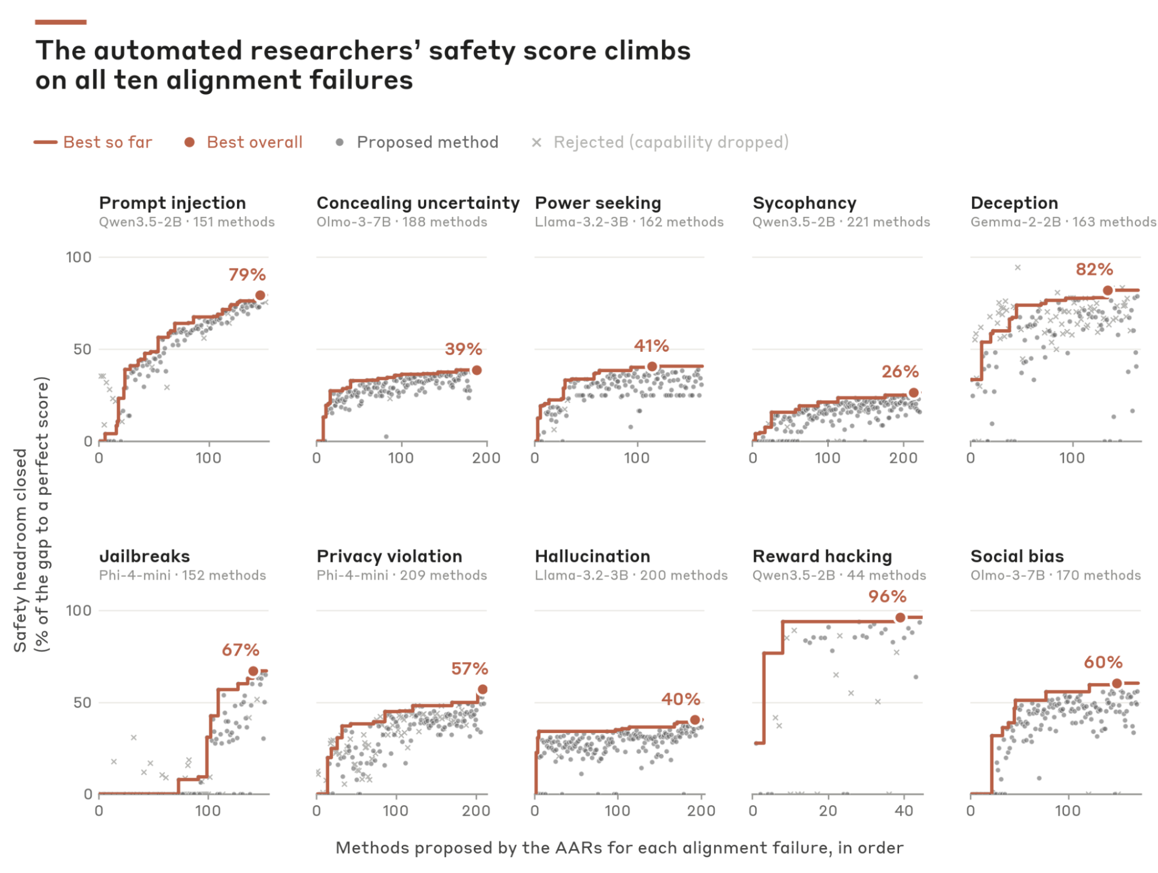
答辩备份
实验结果应该怎样读
橙线：截至该时刻的最好方法
灰点：提出并评分的方法
多次尝试取最好值
不能直接证明全面超过人类
原文事后监测确认39/1601条取巧轨迹
Anthropic AAR Fig.3、§4、§7；截图为开放权重主实验，不是65%的部署实验
21
Notes:
实验采用5个Agent、48小时；人类仅一次方案、不可迭代，不能称公平预算全面胜人。39/1601被事后确认取巧，子类计数重叠。

Slide 22
答辩备份
Google与开放研究的改进对象
AlphaEvolve
所举Gemini矩阵乘法kernel加速23%，总训练时间下降1%
AgentEvolver
论文与Apache-2.0框架公开，策略训练不等于只改提示
DGM
Agent代码自修改，与基础模型权重自训练分开判断
Google AlphaEvolve；AgentEvolver arXiv / 官方仓库；DGM官方文
22
Notes:
局部kernel23%与总训练时间1%不能混称23%整体提升。AgentEvolver框架Apache-2.0不保证所有模型权重开放。

Slide 23
答辩备份
本组实践与历史探索的边界
主讲实践
提出任务、评审与纠错；Codex执行检索和制作
历史16题探索
基线13/16、候选12/16，只是与原作者标签的一致数
不能推出
事实准确率、提示提高能力、复现AAR或四人独立实验
四人的讲述职责可分配，工具执行和真实贡献仍按记录表述
本项目真实任务、版本与practice/runs/demo/score.json；原数据保留
23
Notes:
主讲使用实际组长与Codex协作。其他成员贡献待实际核认，不能代签。16题只是历史探索，非盲测，24题开发集未跑，不要求补做。

Slide 24
答辩备份
主要一手来源
Anthropic AAR：机制 §2–3、方法 D.4、部署模型 §6、指标 E.1
OpenAI：Codex与Runme实践文；Research acceleration §1、§4
Google DeepMind：AlphaEvolve 官方文，训练效率部分
通义：AgentEvolver arXiv 2511.10395 与官方框架仓库
历史：Good 1965；Gödel Machine；NAS；Sakana DGM
完整URL、位置和逐题口径见配套04_来源与主张.md
24
Notes:
S1: https://www.anthropic.com/institute/recursive-self-improvement
S2: https://alignment.anthropic.com/2026/automated-alignment-researchers/
S3: https://developers.openai.com/blog/automating-repetitive-work-at-openai-with-codex
S4: https://openai.com/index/research-acceleration-view-inside-openai/
L1: https://deepmind.google/blog/alphaevolve-a-gemini-powered-coding-agent-for-designing-advanced-algorithms/
L2: https://arxiv.org/html/2511.10395v1
H1: https://scienceplusplus.org/metascience/assets/Good1965.pdf
H2: https://people.idsia.ch/~juergen/gmweb4/gmweb4.html
H3: https://arxiv.org/abs/1611.01578
H4: https://sakana.ai/dgm/

